Slide 1
Projet configurateur
Par Benjamin et Mathis

Slide 2
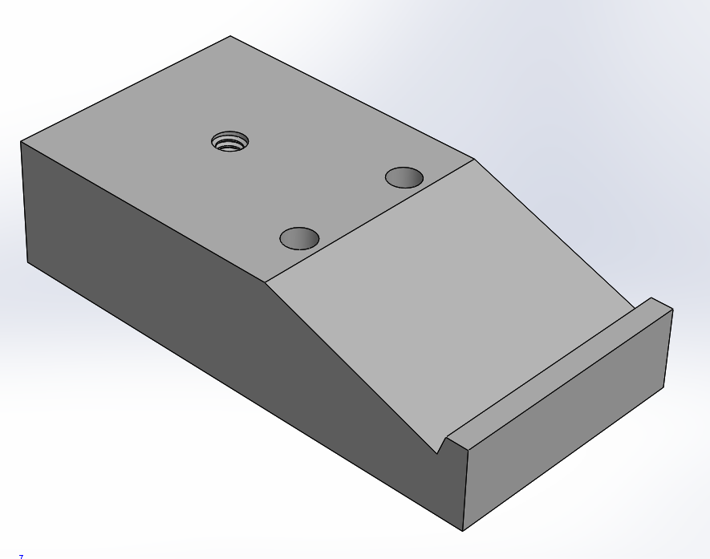
Version Socle
Tous les socles sont
disponibles en noir ou en blanc
Socle V1

Slide 3
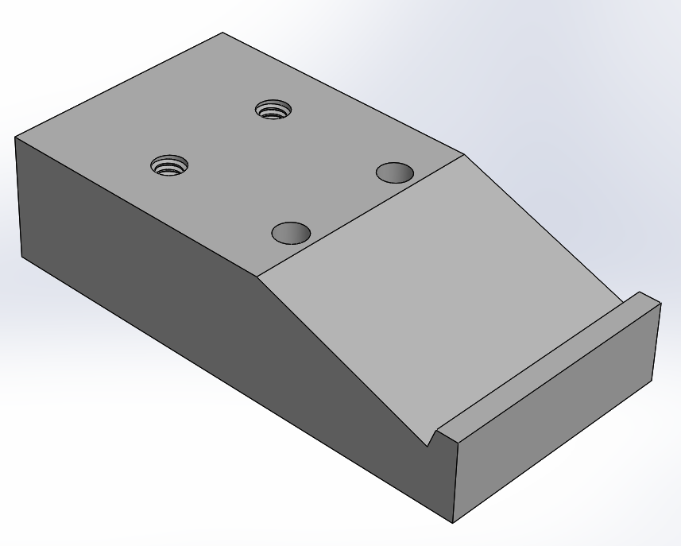
Version Socle
Socle V2

Slide 4
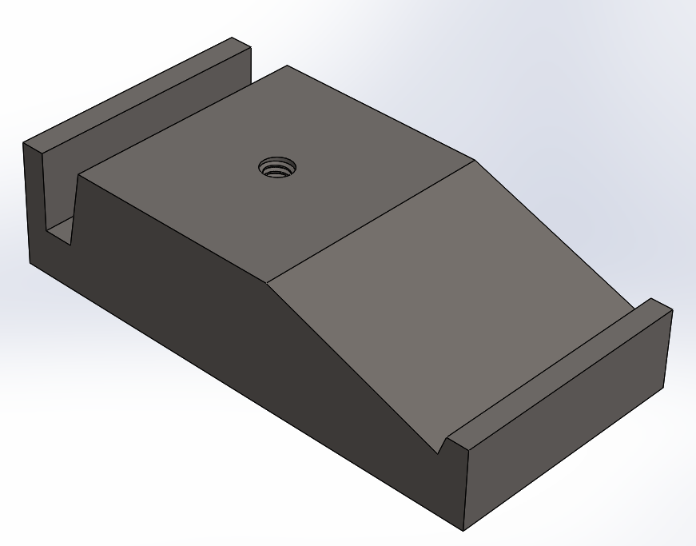
Version Socle
Socle V3

Slide 5
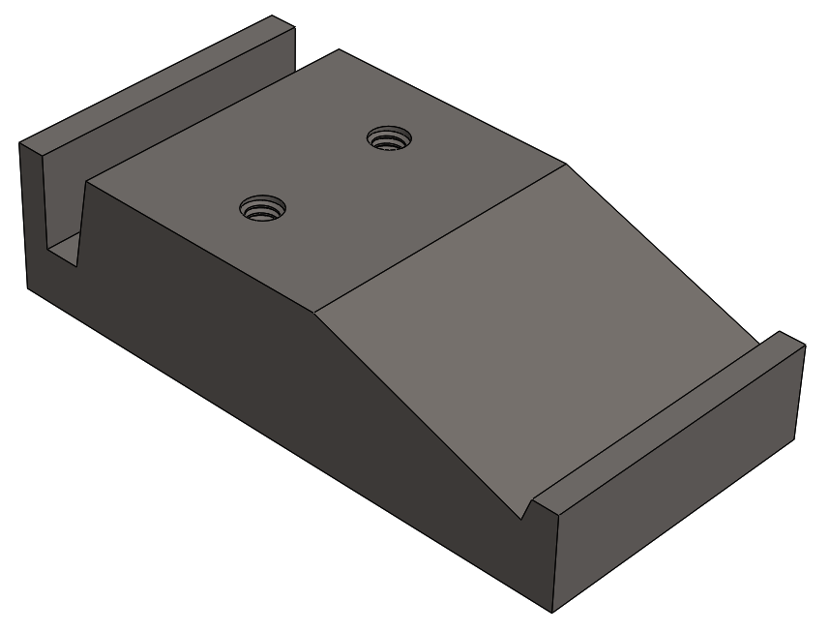
Version Socle
Socle V4

Slide 6
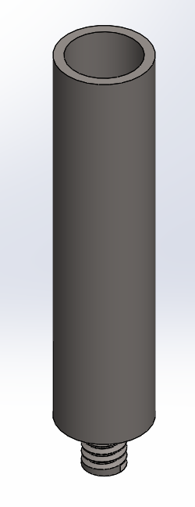
Version Porte stylo
Porte stylo V1

Slide 7
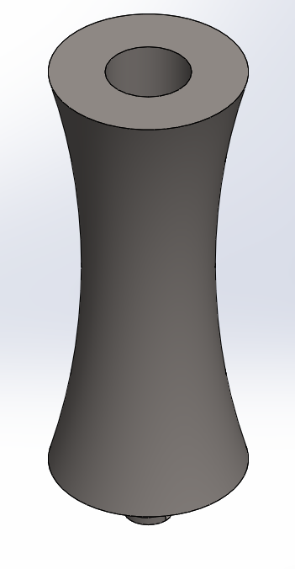
Version Porte stylo
Porte stylo V2

Slide 8
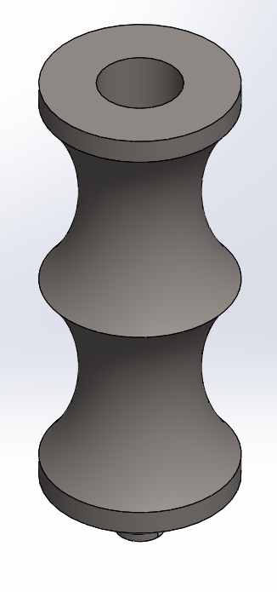
Version Porte stylo
Porte stylo V3

Slide 9
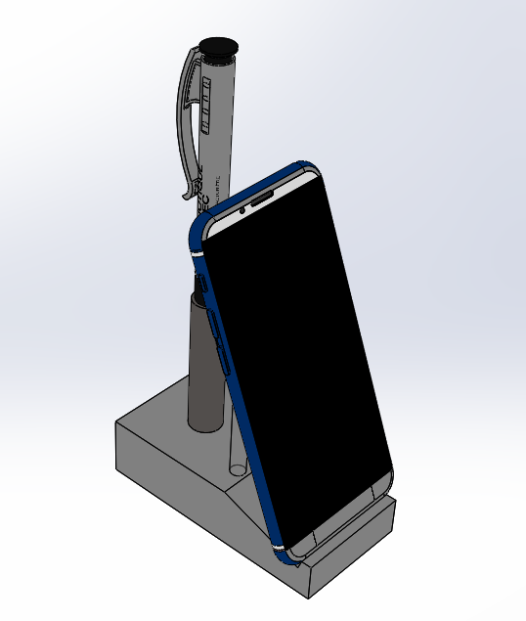
Configuration
Socle V1
Porte stylo V1
Module téléphone V1

Slide 10
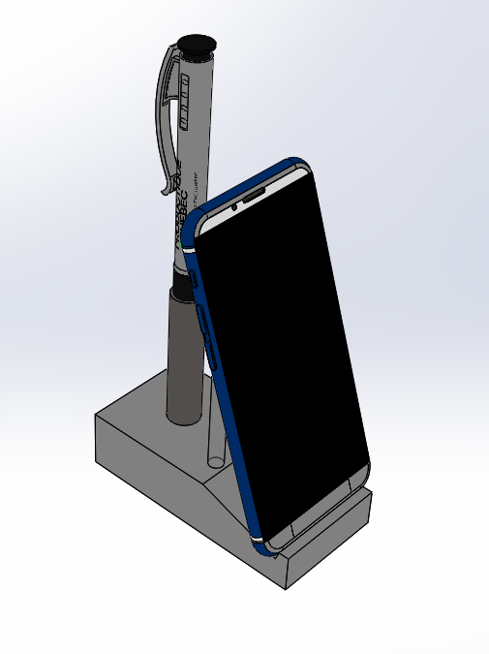
Configuration
Socle V1
Porte stylo V1
Module téléphone V2

Slide 11
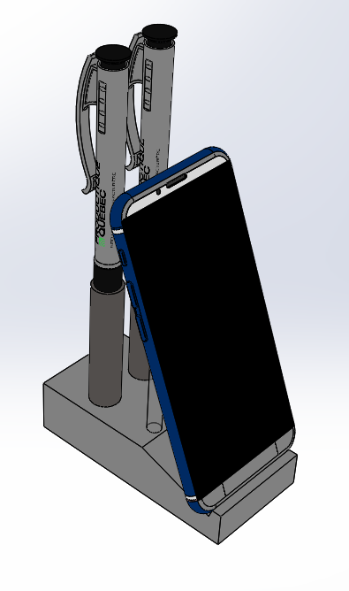
Configuration
Socle V2
2 Porte stylo V1
Module téléphone V1

Slide 12
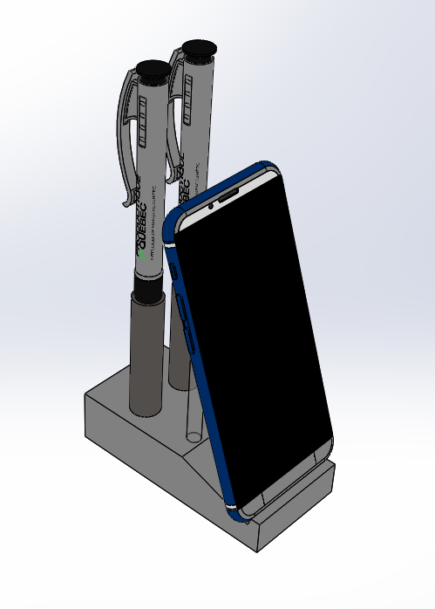
Configuration
Socle V2
2 Porte stylo V1
Module téléphone V2

Slide 13
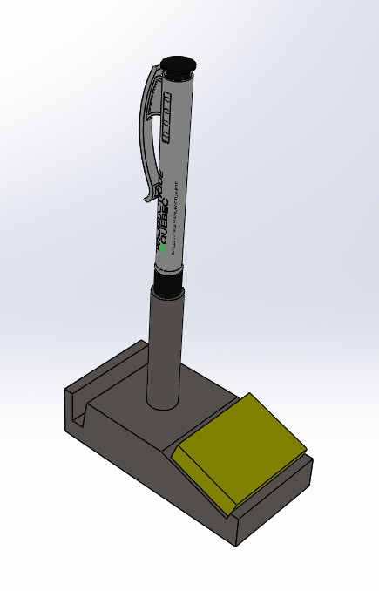
Configuration
Socle V3
Porte stylo V1

Slide 14
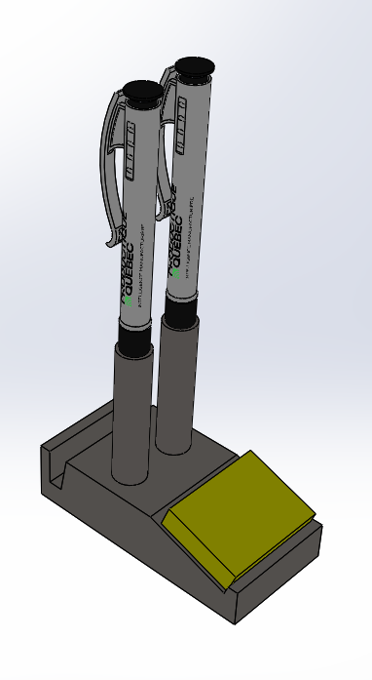
Configuration
Socle V4
2 Porte stylo V1

Slide 15
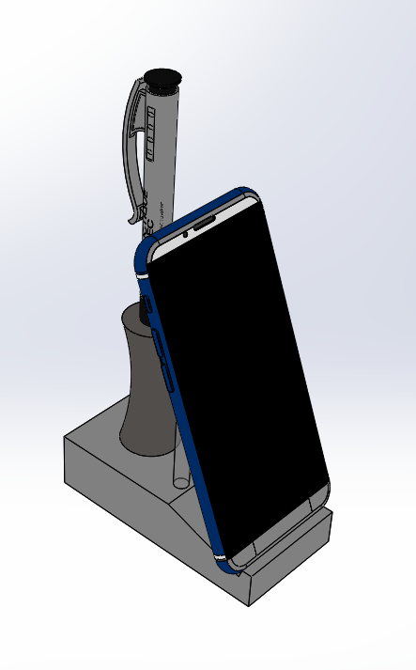
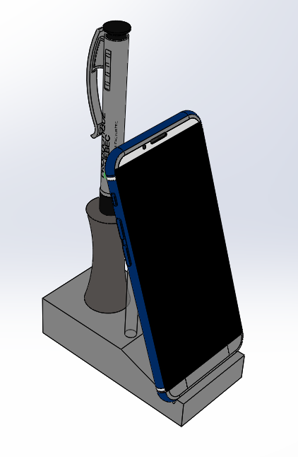
Configuration
Socle V1
Porte stylo V2
Module téléphone V1

Slide 16
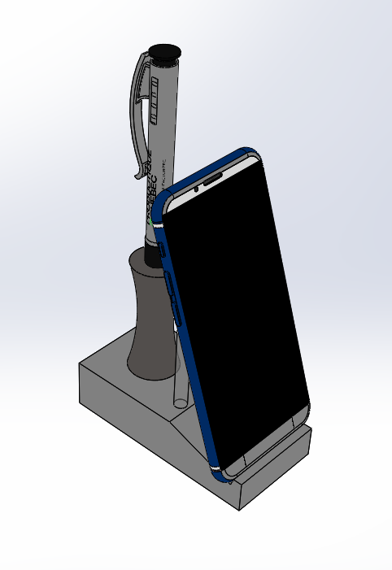
Configuration
Socle V1
Porte stylo V2
Module téléphone V2

Slide 17
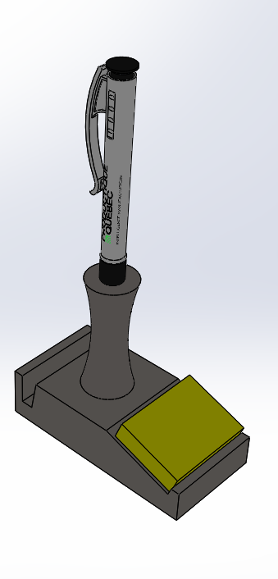
Configuration
Socle V3
Porte stylo V2

Slide 18
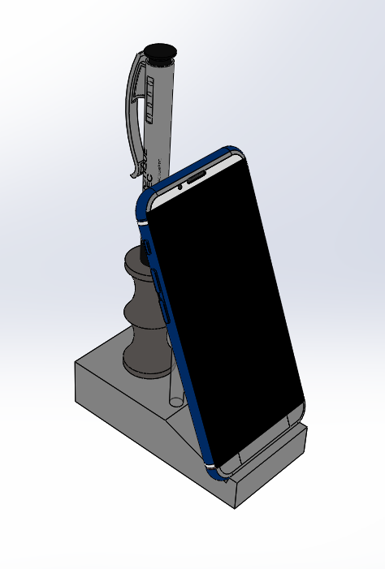
Configuration
Socle V1
Porte stylo V3
Module téléphone V1

Slide 19
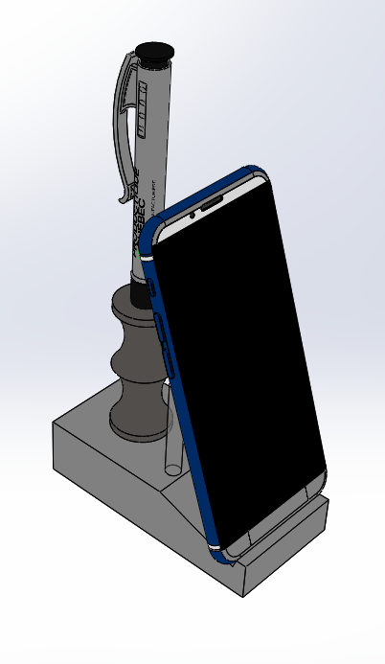
Configuration
Socle V1
Porte stylo V3
Module téléphone V2

Slide 20
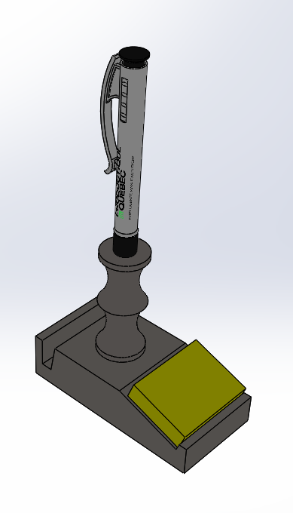
Configuration
Socle V3
Porte stylo V3

